Slide 1
TRƯỜNG THCS HÒA QUANG
MÔN: KHOA HỌC TỰ NHIÊN 6
Giáo viên: Võ Thị Bích Vân

Slide 3
CHỦ ĐỀ 8. ĐA DẠNG THẾ GIỚI SỐNG

Slide 5
CHỦ ĐỀ 8. ĐA DẠNG THẾ GIỚI SỐNG
Bài 22. PHÂN LOẠI THẾ GIỚI SỐNG

Slide 6
1
Sự cần thiết của việc phân loại thế giới sống
2
Các bậc phân loại sinh vật
3
Các giới sinh vật
4
Khóa lưỡng phân

Slide 7
CHỦ ĐỀ 8. ĐA DẠNG THẾ GIỚI SỐNG
Bài 22. PHÂN LOẠI THẾ GIỚI SỐNG
1. Sự cần thiết của việc phân loại thế giới sống

Slide 8
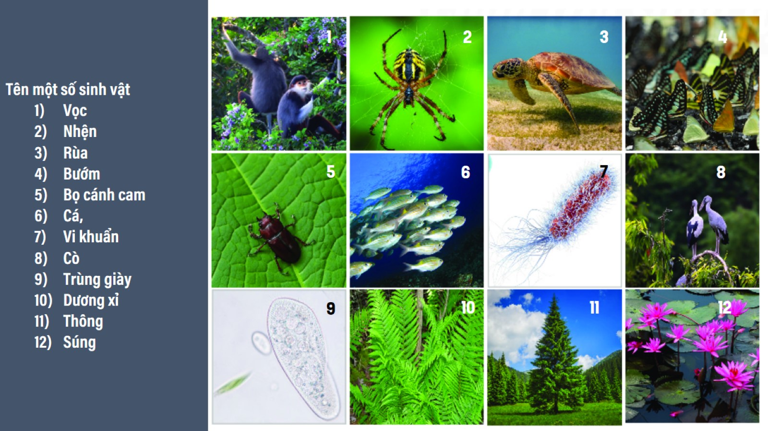
Kể tên các sinh vật trong hình bên. Từ đó, em hãy nhận xét về thế giới sống.

Slide 10
Tên một số sinh vật trong hình:
Khỉ
Nhện
Rùa
Bướm
Bọ cánh cam
Cá
Vi khuẩn
Cò
Trùng giày
Dương xỉ
Thông
Súng

Slide 11
Thế giới sống có thể phân loại theo những tiêu chí nào?

Slide 13
Đặc điểm tế bào
Nhân sơ
Nhân thực
PHÂN LOẠI
Cơ thể đơn bào
Mức độ tổ chức cơ thể
Cơ thể đa bào
Môi trường nước
Môi trường sống
Môi trường cạn
Tự dưỡng
Kiểu dinh dưỡng
Dị dưỡng

Slide 14
Trên cơ sở đó em hãy phân loại các sinh vật trong hình bên.

Slide 15
Đặc điểm tế bào
Tế bào nhân sơ
Tế bào nhân thực
Ví dụ: Vi khuẩn
Ví dụ: Các sinh vật còn lại trong hình

Slide 16
Tổ chức cơ thể
Cơ thể đơn bào
Cơ thể đa bào
Ví dụ: Trùng giày, vi khuẩn
Ví dụ: Các sinh vật còn lại (trong hình) như: cá, dương xỉ, thông, cò, rùa….

Slide 17
Môi trường sống
Ở nước
Ở cạn
Ví dụ: Cá, rùa biển, súng, trùng giày
Ví dụ: Khỉ, nhện, dương xỉ, bướm, thông

Slide 18
Kiểu dinh dưỡng
Tự dưỡng
(cơ thể sinh vật tự tổng hợp chất hữu cơ cần thiết cho cơ thể)
Dị dưỡng
(cơ thể sinh vật không tự tổng hợp chất hữu cơ mà sống nhờ vào sinh vật khác)
Dị dưỡng
Ví dụ: Cây hoa súng, thông, dương xỉ
Ví dụ: Vọoc, nhện, cá, cò

Slide 19
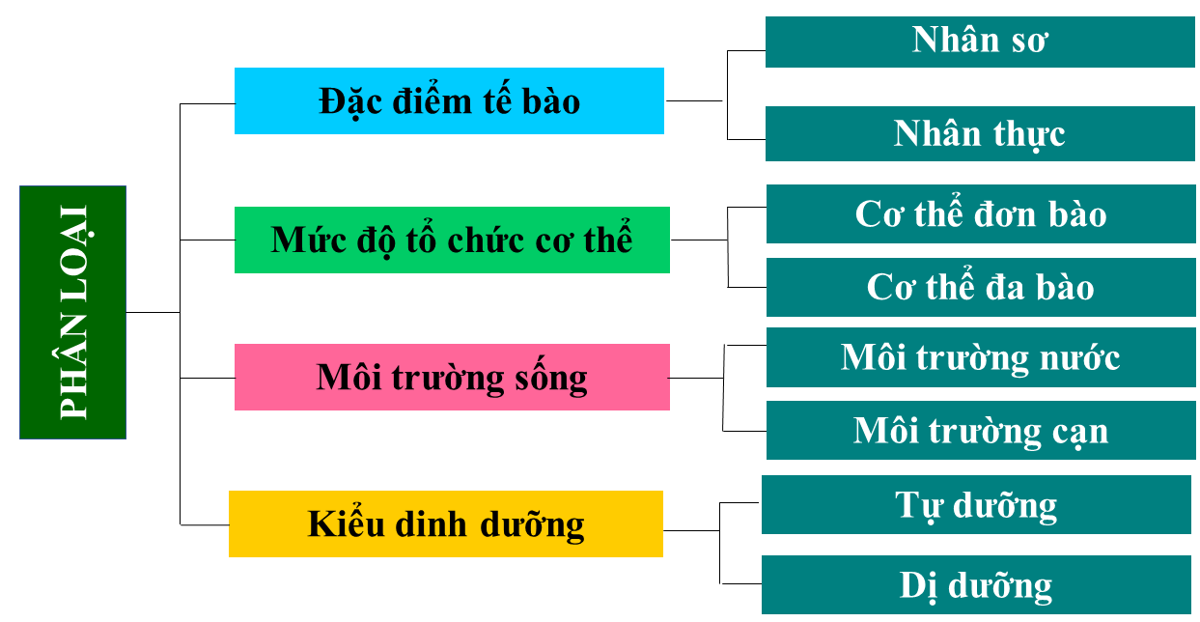
Từ đó em hãy nêu thế nào là phân loại thế giới sống?
Phân loại thế giới sống là cách sắp xếp sinh vật vào một hệ thống theo trật tự nhất định dựa vào đặc điểm cơ thể.

Slide 20
Nhiệm vụ của phân loại thế giới sống là gì?
Nhiệm vụ của phân loại thế giới sống là phát hiện, mô tả, đặt tên và sắp xếp sinh vật vào hệ thống phân loại.

Slide 21
CHỦ ĐỀ 8. ĐA DẠNG THẾ GIỚI SỐNG
Bài 22. PHÂN LOẠI THẾ GIỚI SỐNG
1. Sự cần thiết của việc phân loại thế giới sống
Phân loại thế giới sống là cách sắp xếp sinh vật vào một hệ thống theo trật tự nhất định dựa vào đặc điểm cơ thể.
Nhiệm vụ của phân loại thế giới sống là phát hiện, mô tả, đặt tên và sắp xếp sinh vật vào hệ thống phân loại.

Slide 22
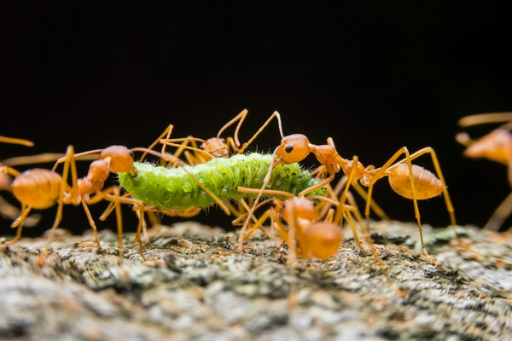
Kiến không bỏ cuộc
Nếu một con kiến đang đi về một hướng nào đó, và chúng ta tìm cách chặn đường chúng, kiến sẽ tức thì tìm cho mình một con đường khác. Chúng trèo qua chướng ngại, chui xuống dưới hoặc chui vòng sang bên hông. Chúng không ngừng tìm kiếm một giải pháp khác để vượt qua chướng ngại vật phía trước.

Slide 23
LUYỆN TẬP
Câu 1. Việc phân loại thế giới sống có ý nghĩa gì đối với chúng ta?
(1) Gọi đúng tên sinh vật
(2) Đưa sinh vật vào đúng nhóm phân loại.
(3) Thấy được vai trò của sinh vật trong tự nhiên và thực tiễn.
(4) Nhận ra sự đa dạng của sinh giới.
A. (1), (2), (3) B. (2), (3), (4)
C. (1), (2), (4) D. (1), (3), (4)

Slide 24
LUYỆN TẬP
Câu 2. Tiêu chí nào sau đây được dùng để phân loại sinh vật?
(1) Đặc điểm tế bào.
(2) Mức độ tổ chức cơ thể.
(3) Môi trường sống.
(4) Kiểu dinh dưỡng.
(5) Vai trò trong tự nhiên và thực tiễn.
A. (2), (3), (4), (5) B. (1), (2), (3), (4)
C. (1), (2), (3), (5) D. (1), (3), (4), (5)

Slide 25
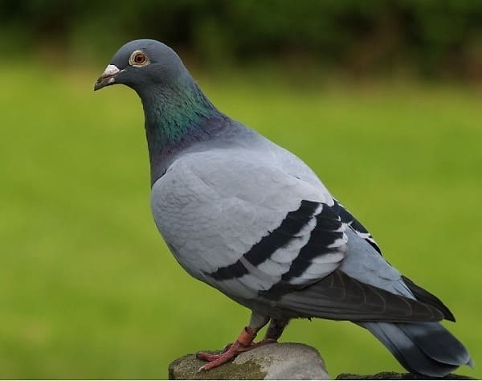
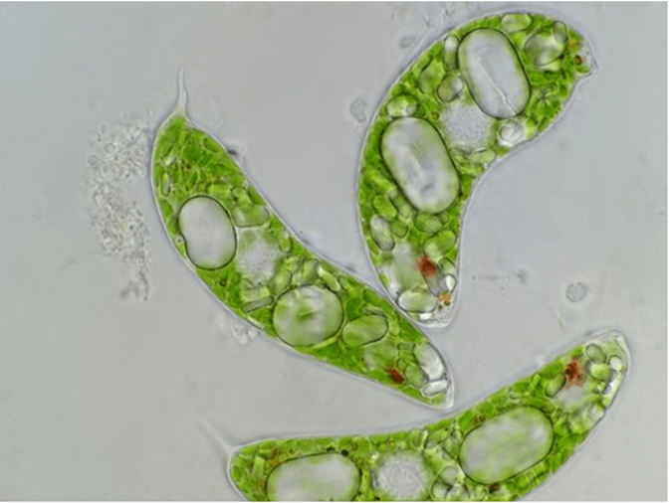
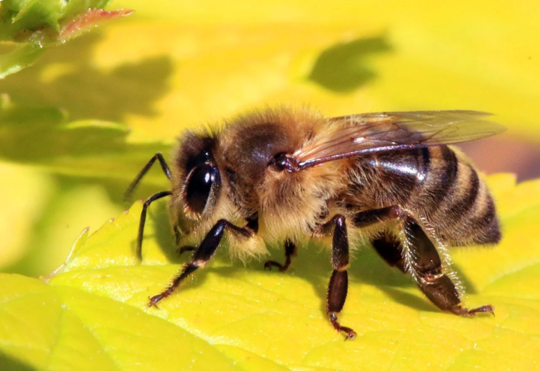
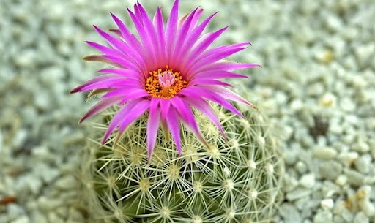
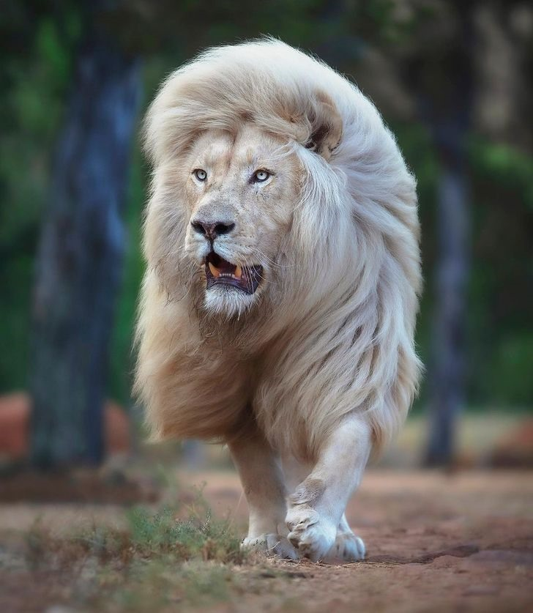
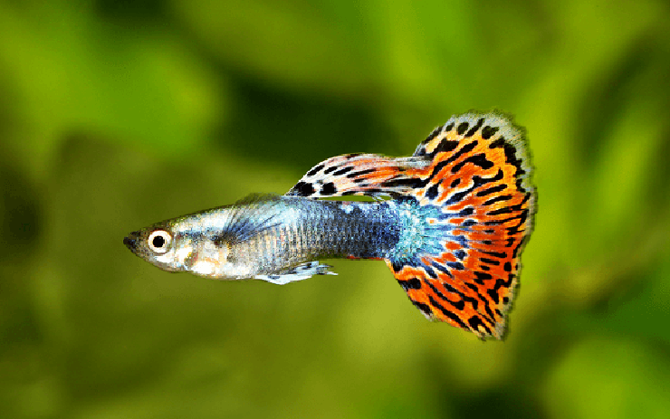
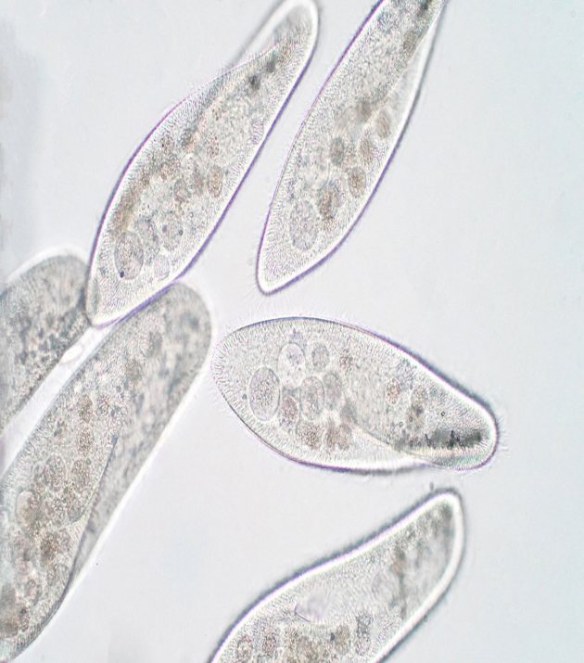
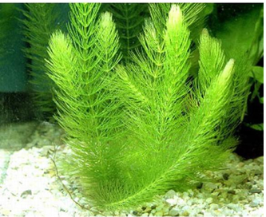
Quan sát các hình bên dưới, hãy gọi tên các sinh vật và phân loại các sinh vật đó dựa vào tiêu chí mức độ cơ thể.
Vận dụng

Slide 27
Chim bồ câu
Trùng roi xanh
Ong
Xương rồng
Rong đuôi chó
Cá bảy màu
Trùng giày
Sư tử

Slide 28
Tổ chức cơ thể
Cơ thể đơn bào
Cơ thể đa bào
Trùng giày, trùng roi
Chim bồ câu, ong, xương rồng, rong đuôi chó, cá bảy màu, sư tử

Slide 30
HƯỚNG DẪN TỰ HỌC
a. Bài vừa học
- Học bài trong vở ghi.
- Sưu tầm tranh ảnh về các sinh vật trong tự nhiên.
b. Bài sắp học
- Xem trước nội dung 2 “Các bậc phân loại” trang 102 & 103 sách khoa học tự nhiên.

Slide 31
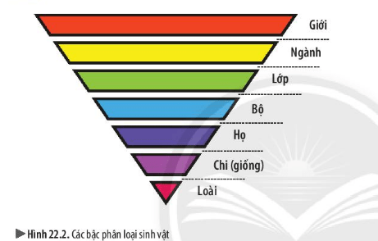
Hình 22.2. các bậc phân loại sinh vật

Slide 32
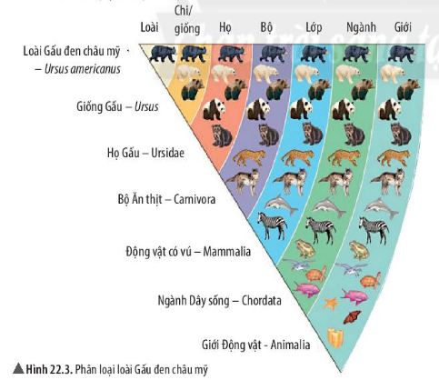

Slide 37
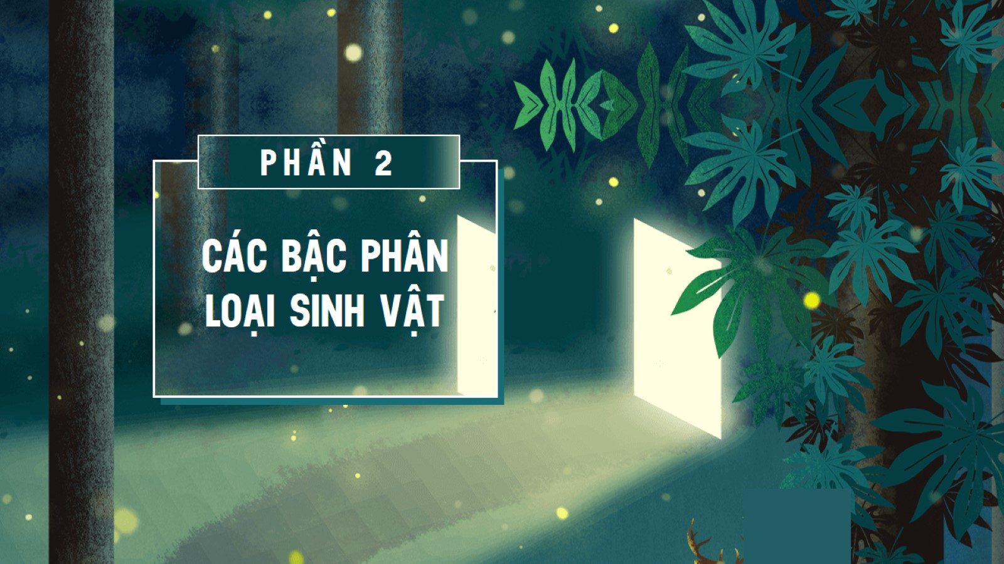

Slide 42
GỌI TÊN LOÀI

Slide 45
Tên khoa học | Tên chi/ giống | Tên loài | Tên khoa học (Tên giống+ tên loài+ tên tác giả, năm công bố)
Con người | Homo | sapiens | Homo sapiens
Chim bồ câu | Columba | livia | Columba livia
Cây ngọc lan trắng | Magnolia | alba | Magnolia alba
Cây ngô | Zea | mays | Zea mays

Slide 58
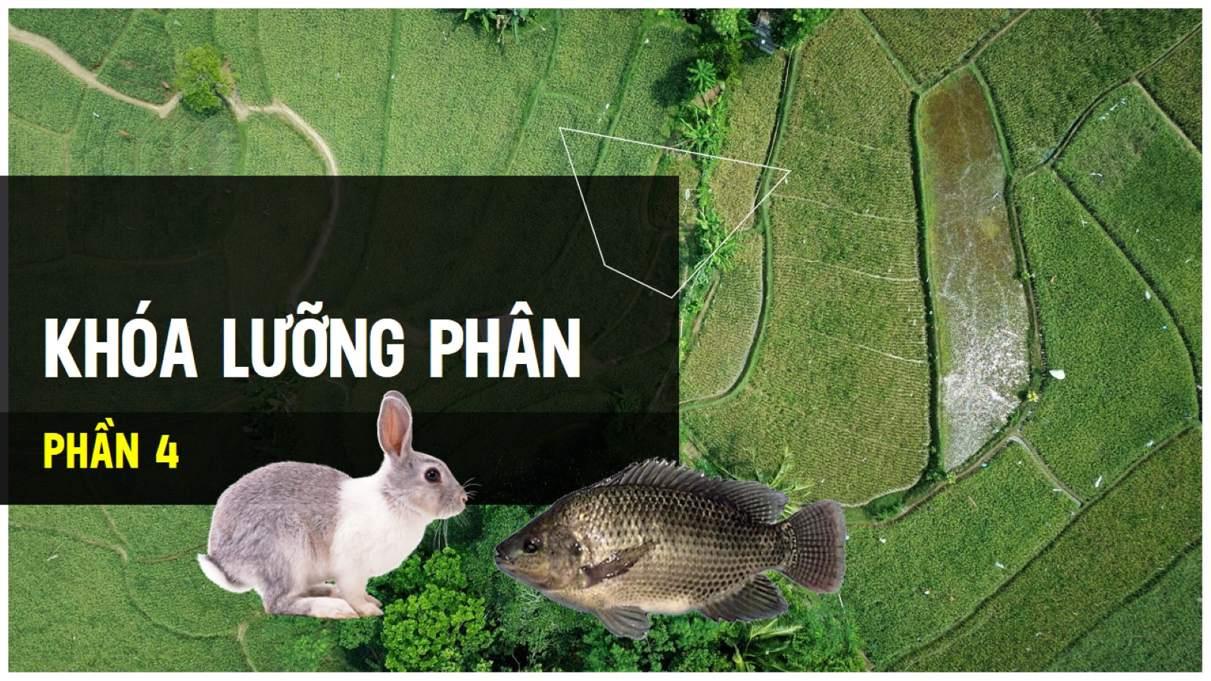
KHÓA LƯỠNG PHÂN

Slide 59
Tìm hiểu cách xây dựng khóa lưỡng phân

Slide 65
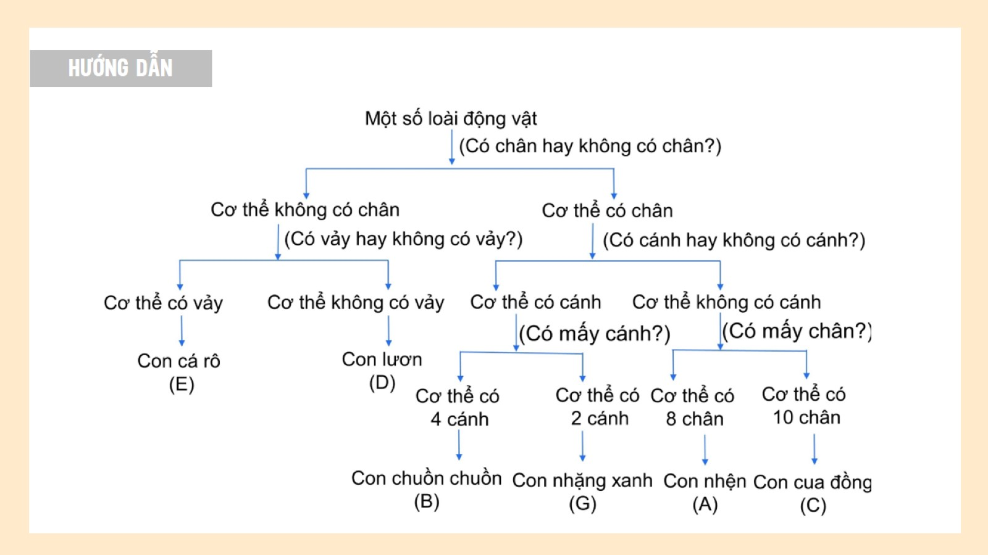

Slide 69
Video

Slide 70
Quyền lợi giáo viên được nâng cấp mới miễn phí Bài giảng khi SGK mới thay đổi Cam kết nâng cấp bài giảng miễn phí liên tục theo chương trình mới SGK và theo CV5512, mình chủ động gửi bài từng thầy cô, bên nhóm sẽ hỗ trợ cung cấp tài liệu word cho các thầy cô có nhu cầu.
Nếu phát hiện sử dụng bài giảng giáo viên khác để chuyển giao, mình chịu mọi sự phỉ báng từ phía các thầy cô.
HOÀNG TRỌNG KỲ ANH – STK:1806205027204 – Agribank Phong Điền

Slide 71
Video

Slide 72
CHỦ ĐỀ 8. ĐA DẠNG THẾ GIỚI SỐNG
Bài 22. PHÂN LOẠI THẾ GIỚI SỐNG
1. Sự cần thiết của việc phân loại thế giới sống

Slide 73
CHỦ ĐỀ 8. ĐA DẠNG THẾ GIỚI SỐNG
Bài 22. PHÂN LOẠI THẾ GIỚI SỐNG

Slide 74
CHỦ ĐỀ 8. ĐA DẠNG THẾ GIỚI SỐNG
Bài 22. PHÂN LOẠI THẾ GIỚI SỐNG
1. Sự cần thiết của việc phân loại thế giới sống

Slide 75
CHỦ ĐỀ 8. ĐA DẠNG THẾ GIỚI SỐNG
Bài 22. PHÂN LOẠI THẾ GIỚI SỐNG
1. Sự cần thiết của việc phân loại thế giới sống
Phân loại thế giới sống là cách sắp xếp sinh vật vào một hệ thống theo trật tự nhất định dựa vào đặc điểm cơ thể.
Nhiệm vụ của phân loại thế giới sống là phát hiện, mô tả, đặt tên và sắp xếp sinh vật vào hệ thống phân loại.

Slide 76
CHỦ ĐỀ 8. ĐA DẠNG THẾ GIỚI SỐNG
Bài 22. PHÂN LOẠI THẾ GIỚI SỐNG

Slide 77
CHỦ ĐỀ 8. ĐA DẠNG THẾ GIỚI SỐNG
Bài 22. PHÂN LOẠI THẾ GIỚI SỐNG
1. Sự cần thiết của việc phân loại thế giới sống
Phân loại thế giới sống là cách sắp xếp sinh vật vào một hệ thống theo trật tự nhất định dựa vào đặc điểm cơ thể.
Nhiệm vụ của phân loại thế giới sống là phát hiện, mô tả, đặt tên và sắp xếp sinh vật vào hệ thống phân loại.

Slide 79
Kiến không bỏ cuộc
Nếu một con kiến đang đi về một hướng nào đó, và chúng ta tìm cách chặn đường chúng, kiến sẽ tức thì tìm cho mình một con đường khác. Chúng trèo qua chướng ngại, chui xuống dưới hoặc chui vòng sang bên hông. Chúng không ngừng tìm kiếm một giải pháp khác để vượt qua chướng ngại vật phía trước.

Slide 80
Từ đó em hãy nêu thế nào là phân loại thế giới sống?
Phân loại thế giới sống là cách sắp xếp sinh vật vào một hệ thống theo trật tự nhất định dựa vào đặc điểm cơ thể.

Slide 81
Nhiệm vụ của phân loại thế giới sống là gì?
Nhiệm vụ của phân loại thế giới sống là phát hiện, mô tả, đặt tên và sắp xếp sinh vật vào hệ thống phân loại.

Slide 82
LUYỆN TẬP
Câu 1. Việc phân loại thế giới sống có ý nghĩa gì đối với chúng ta?
(1) Gọi đúng tên sinh vật
(2) Đưa sinh vật vào đúng nhóm phân loại.
(3) Thấy được vai trò của sinh vật trong tự nhiên và thực tiễn.
(4) Nhận ra sự đa dạng của sinh giới.
A. (1), (2), (3) B. (2), (3), (4)
C. (1), (2), (4) D. (1), (3), (4)

